Slide 1
Community Nursing & Nachbarschaftshilfe im ländlichen Raum - Synergien erkennen und nützen
GF Doris Maurer, MA, MA

Slide 3
DAVNE
Darstellung des vorhandenen, regionalen Angebots
Carrying Journey
Schwarzes Brett
Sichtbarmachen von Ressourcen älterer Personen
DAVNE-Vermittlungs-APP
Vermittlung von Nachbarschaftshilfe

Slide 4
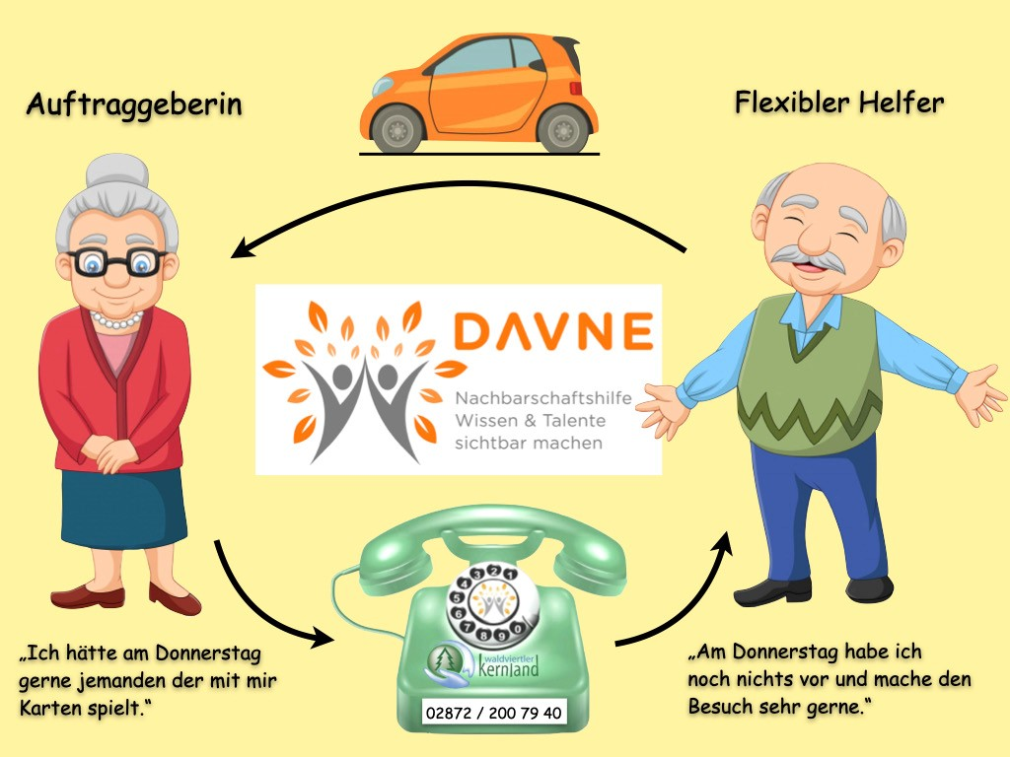
Nachbarschaftshilfe - DAVNE
Mobilität: Fahr- und Bringdienste
soziales Miteinander: Besuchsdienste
Sport & Fitness: Spaziergehdienste
Digitalisierung: individuelle Erklärung des Smartphones oder Tablets

Slide 5
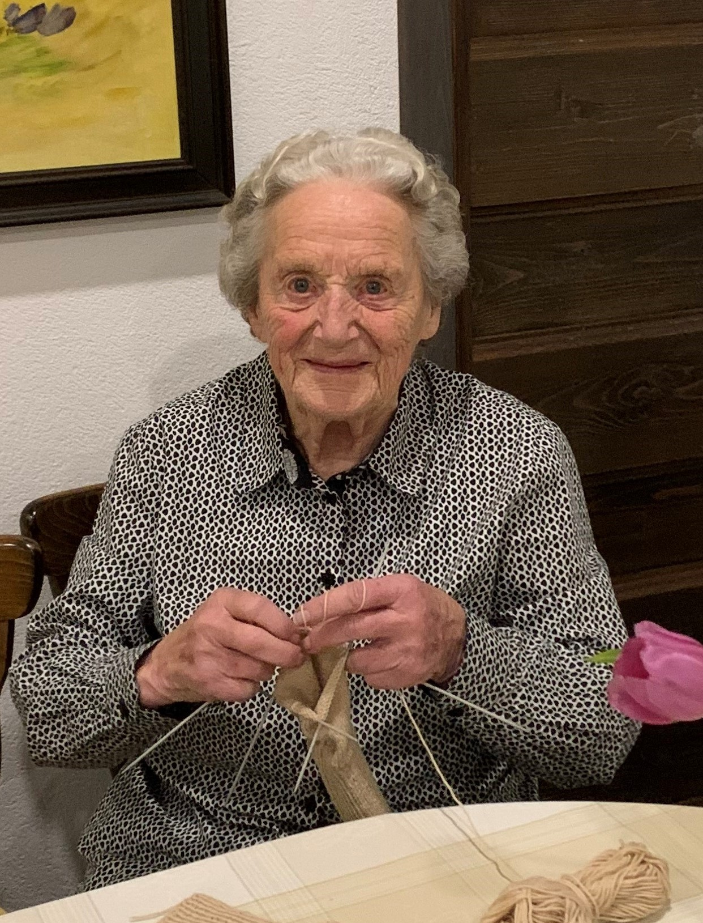
Ressourcengespräche
Zielgruppe: 80+
Format: Persönlich
Ort: Zuhause oder Öffentlich

Slide 6
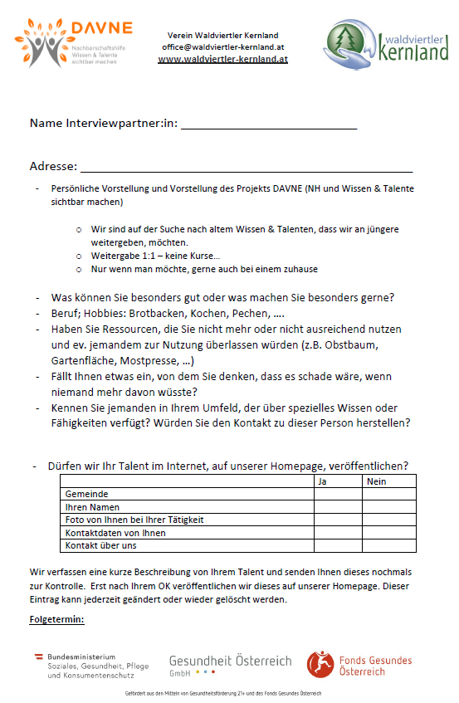
Ressourcengespräche
Fragen:
„Was machen Sie besonders gern?“
„Wie schaut ein klassischer Tag bei Ihnen aus?“

Slide 7
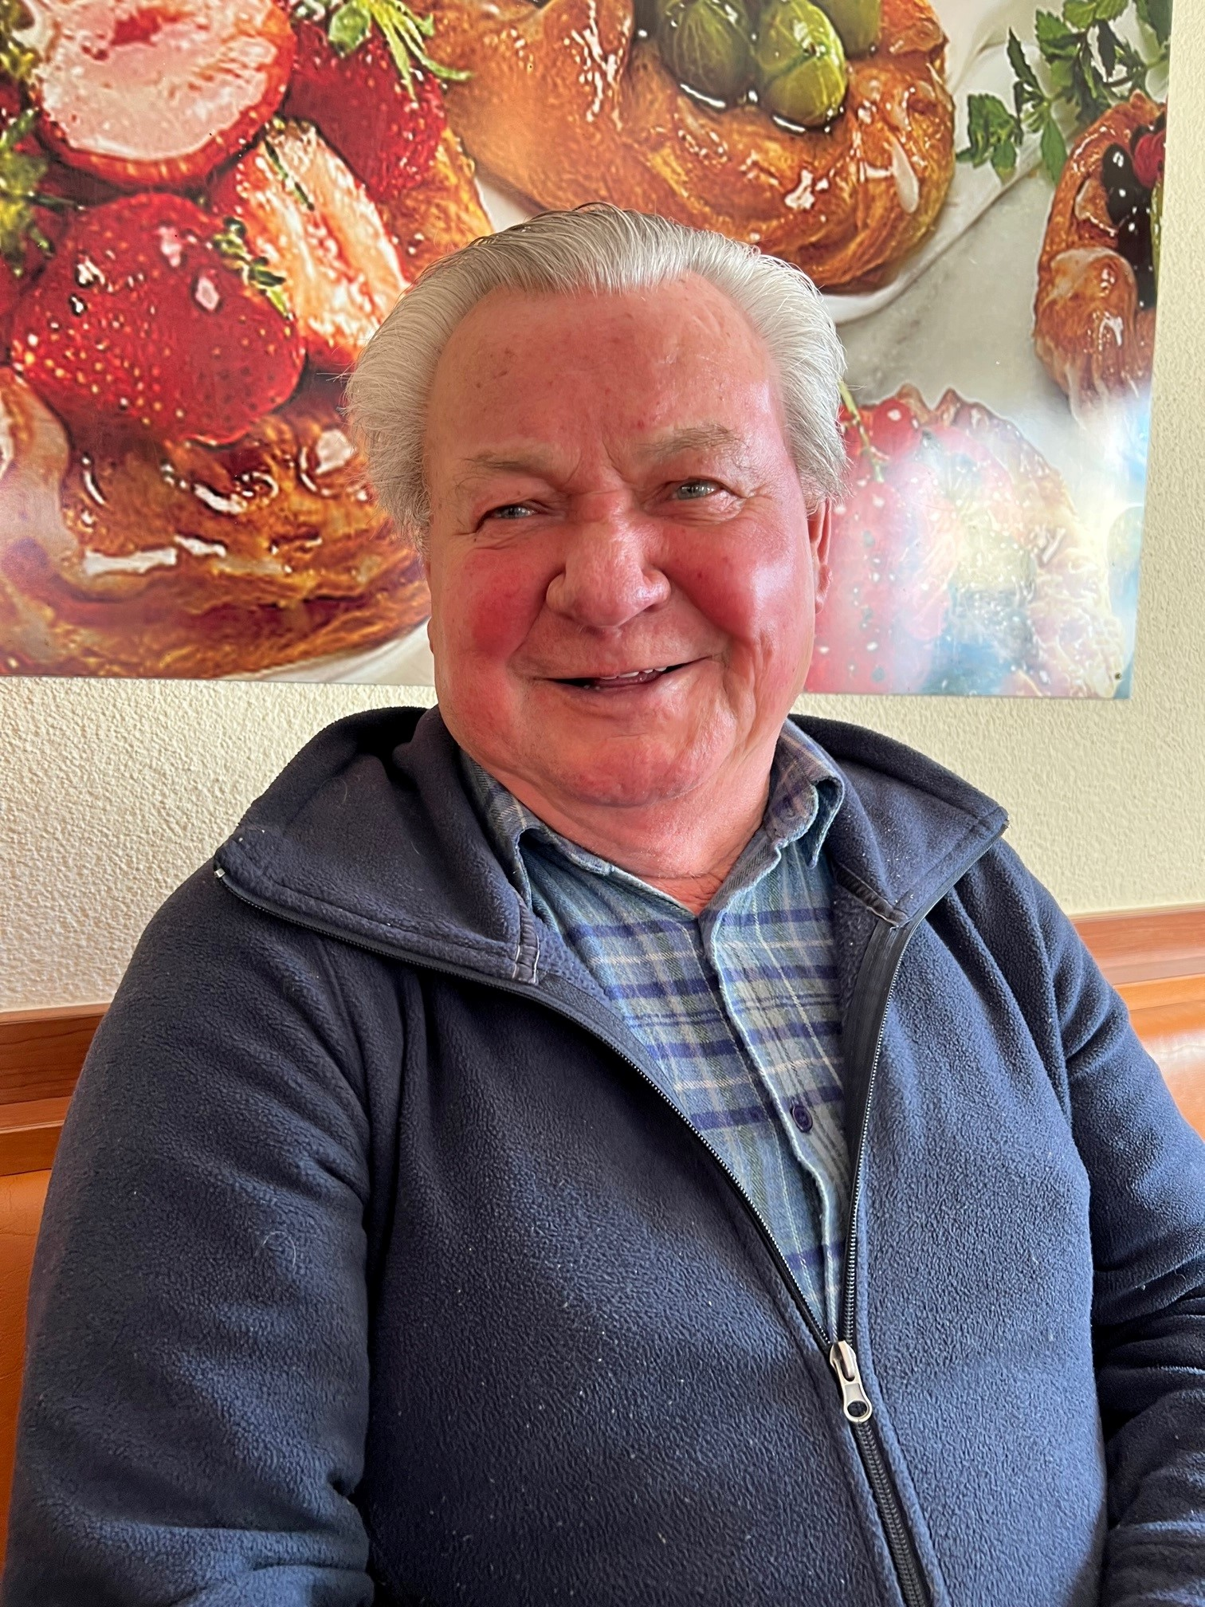
DAVNE – Ressourcengespräch
TALENT:
Aus seiner Liebe zu Holz entstand sein größtes Hobby, der Krippenbau.
Herr Adensam bringt dies und den allgemeinen Umgang mit dem Werkstoff Holz, gerne einer interessierten Person bei.
Ressourcengespräche: 19

Slide 9
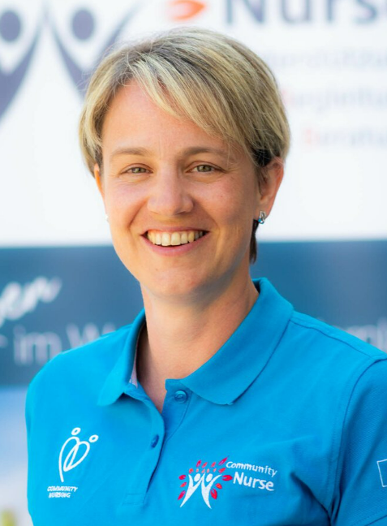
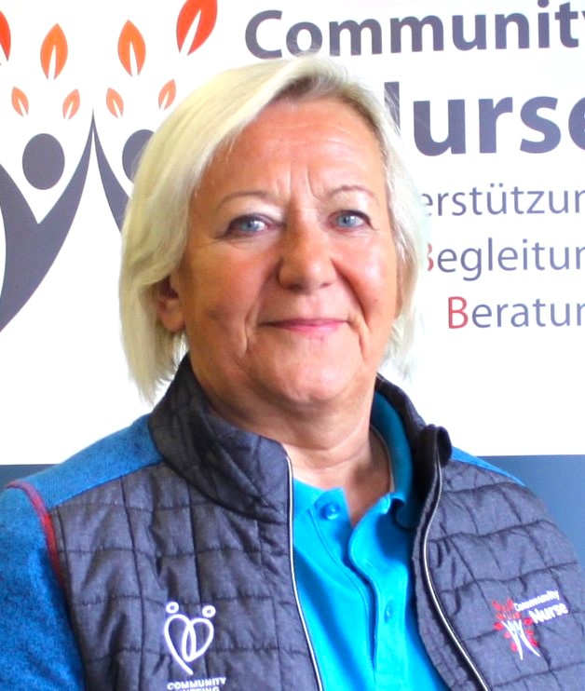
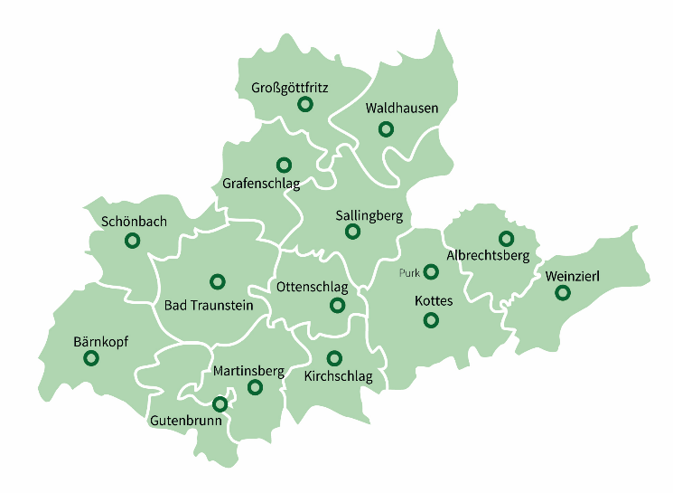
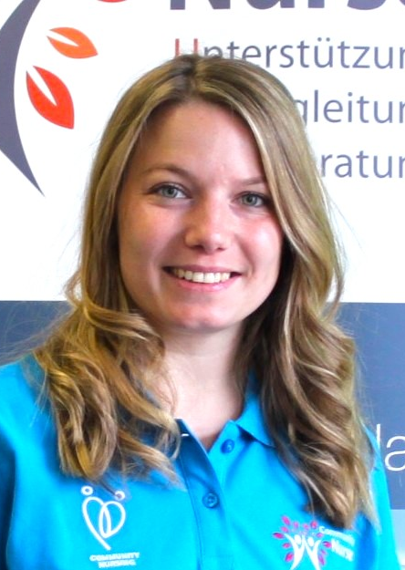
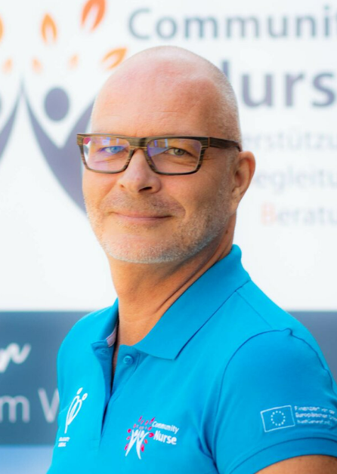
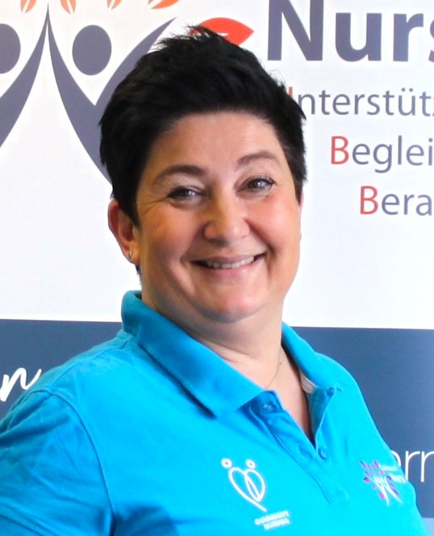
Community Nurses WKL:
DGKP Tamara Auer (25h)
Palliativausbildung
Schmerzmanagement
DGKP Elfriede Kepte (13h)
Hebamme, Akad. Lehrerin für Gesundheits- u. KPFL
DGKP Tanja Kolm BA (20h)
Ergotherapeutin
Mobilitätsmanagement
DGKP Artur Bielecki (10h)
Mobilitätsmanagement
Koordinator 24h Pflege
DGKP Sandra Schubert-Veit (30h)
Mentaltrainerin
Intensivstation

Slide 10
Paradigmenwechsel:
Primary Health System
„Erst wenn´s weh tut mach ich was, aber noch geht´s.“
„Ich muss funktionieren – und wenn nicht, muss ich halt zur „Reparatur“. Der Arzt wird’s schon richten.
Primary Health Care System
„Ich weiß was mir gut tut und mach es auch!“
„Ich brauch jetzt jemanden der mir hilft weiter Gesund zu bleiben.“

Slide 11
Community Nursing
„Neue“ Angebote
Empfehlungsschein
Netzwerkarbeit
Vorträge (Tut Gut)
Beratung/ Vernetzung
Gesundheitsgespräche
Individuum / Familie
Biopsychosoziale Gesundheitsmodel
Gemeinde / Region
Gesundheitssystem

Slide 12
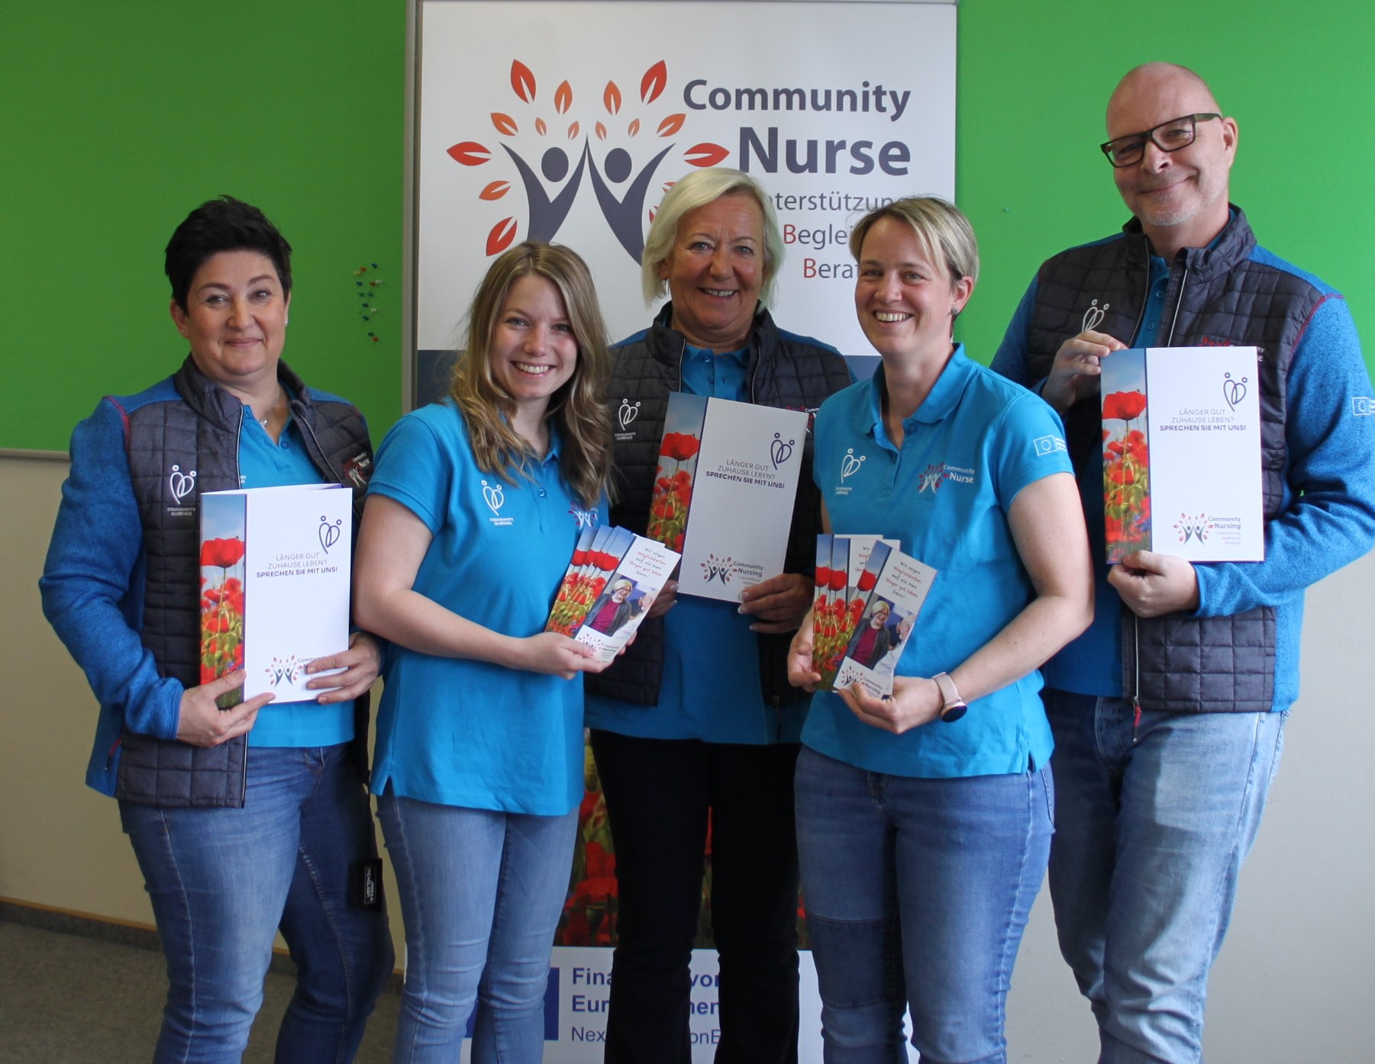
Individuelle Ebene:
Beratung / Vernetzung
Gesundheitsgespräche
Motive Erheben
gemeinsam Maßnahmen
Begleitung bei der Umsetzung
Evaluierung

Slide 13
Gemeinde Ebene:
Vorträge
MahlZeit
Tut Gut! – Gesunde Gemeinde
Netzwerkarbeit
Gemeinden
Zivilorganisationen / Interessenvertretungen, usw.

Slide 14
System Ebene:
Ausgabe durch Ärzte & Extramurale Dienste
Schwerpunkt:
Beratendes Erstgespräch zur Gesundheitsförderung
Beratung zur Steigerung der sozialen Teilhabe
Bewegungs- & Mobilitätsförderung
Anleitung zur Durchführung von Pflegetätigkeiten
Prophylaxe & Vorsorge in der Pflege für Angehörige
Beratung im Umgang mit Hilfsmittel
Wohnraumadaptierung & Sicherheit
Organisatorisches & Antragswesen
Sonstiges/Anmerkung:

Slide 15
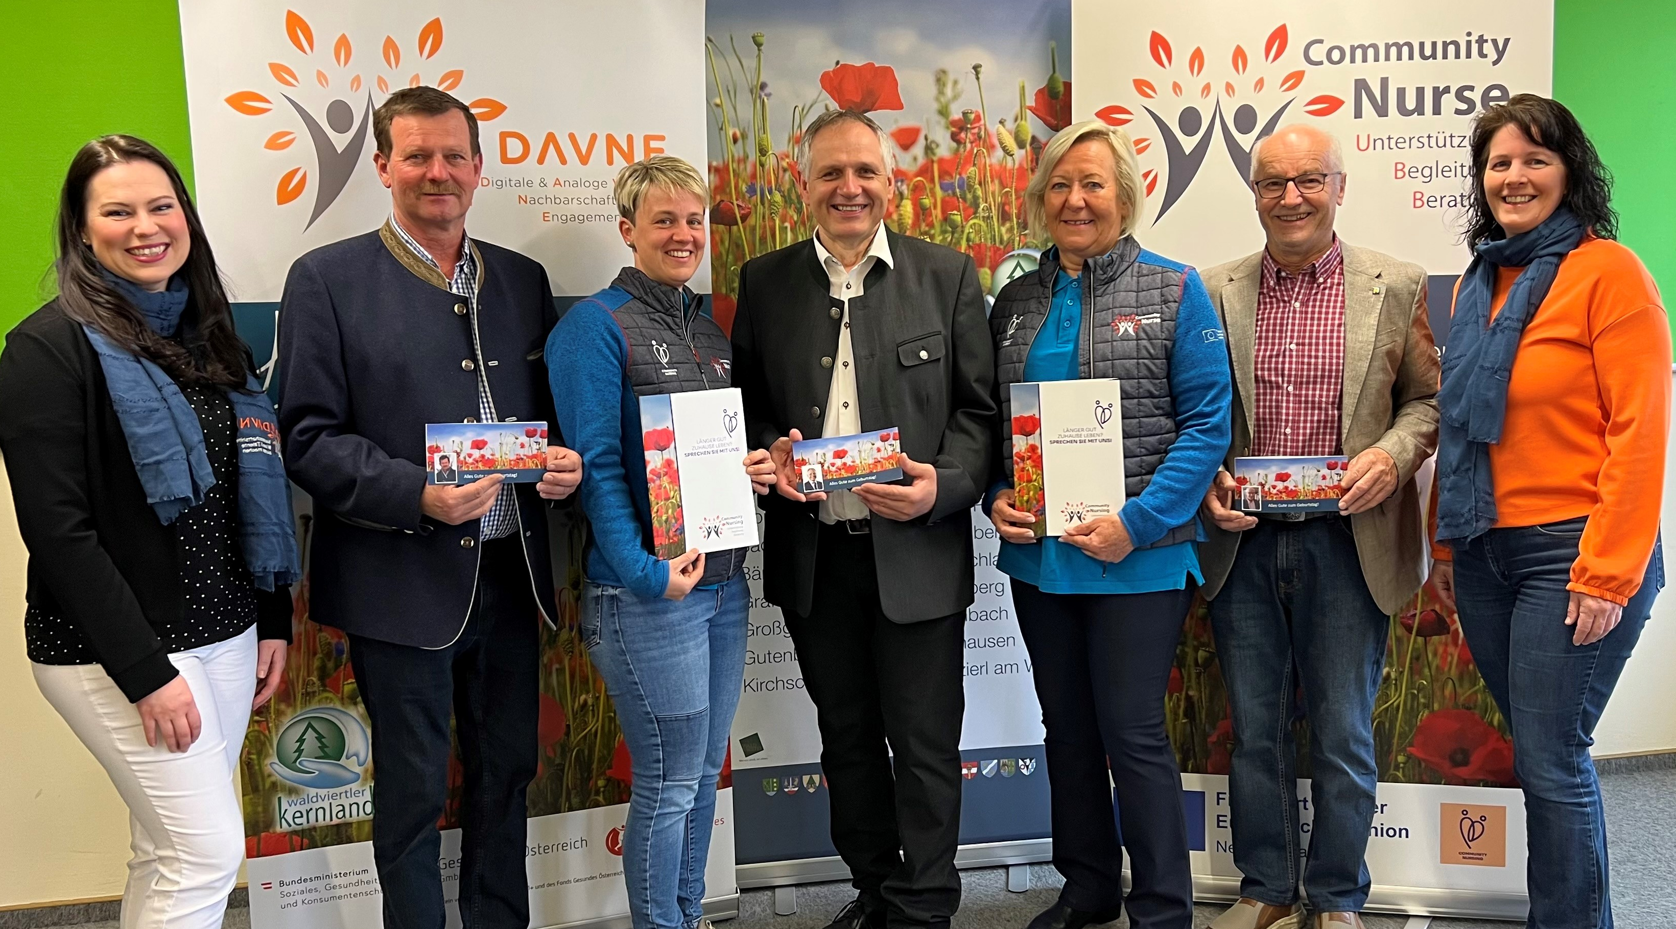
Verknüpfung CN & DAVNE

Slide 16
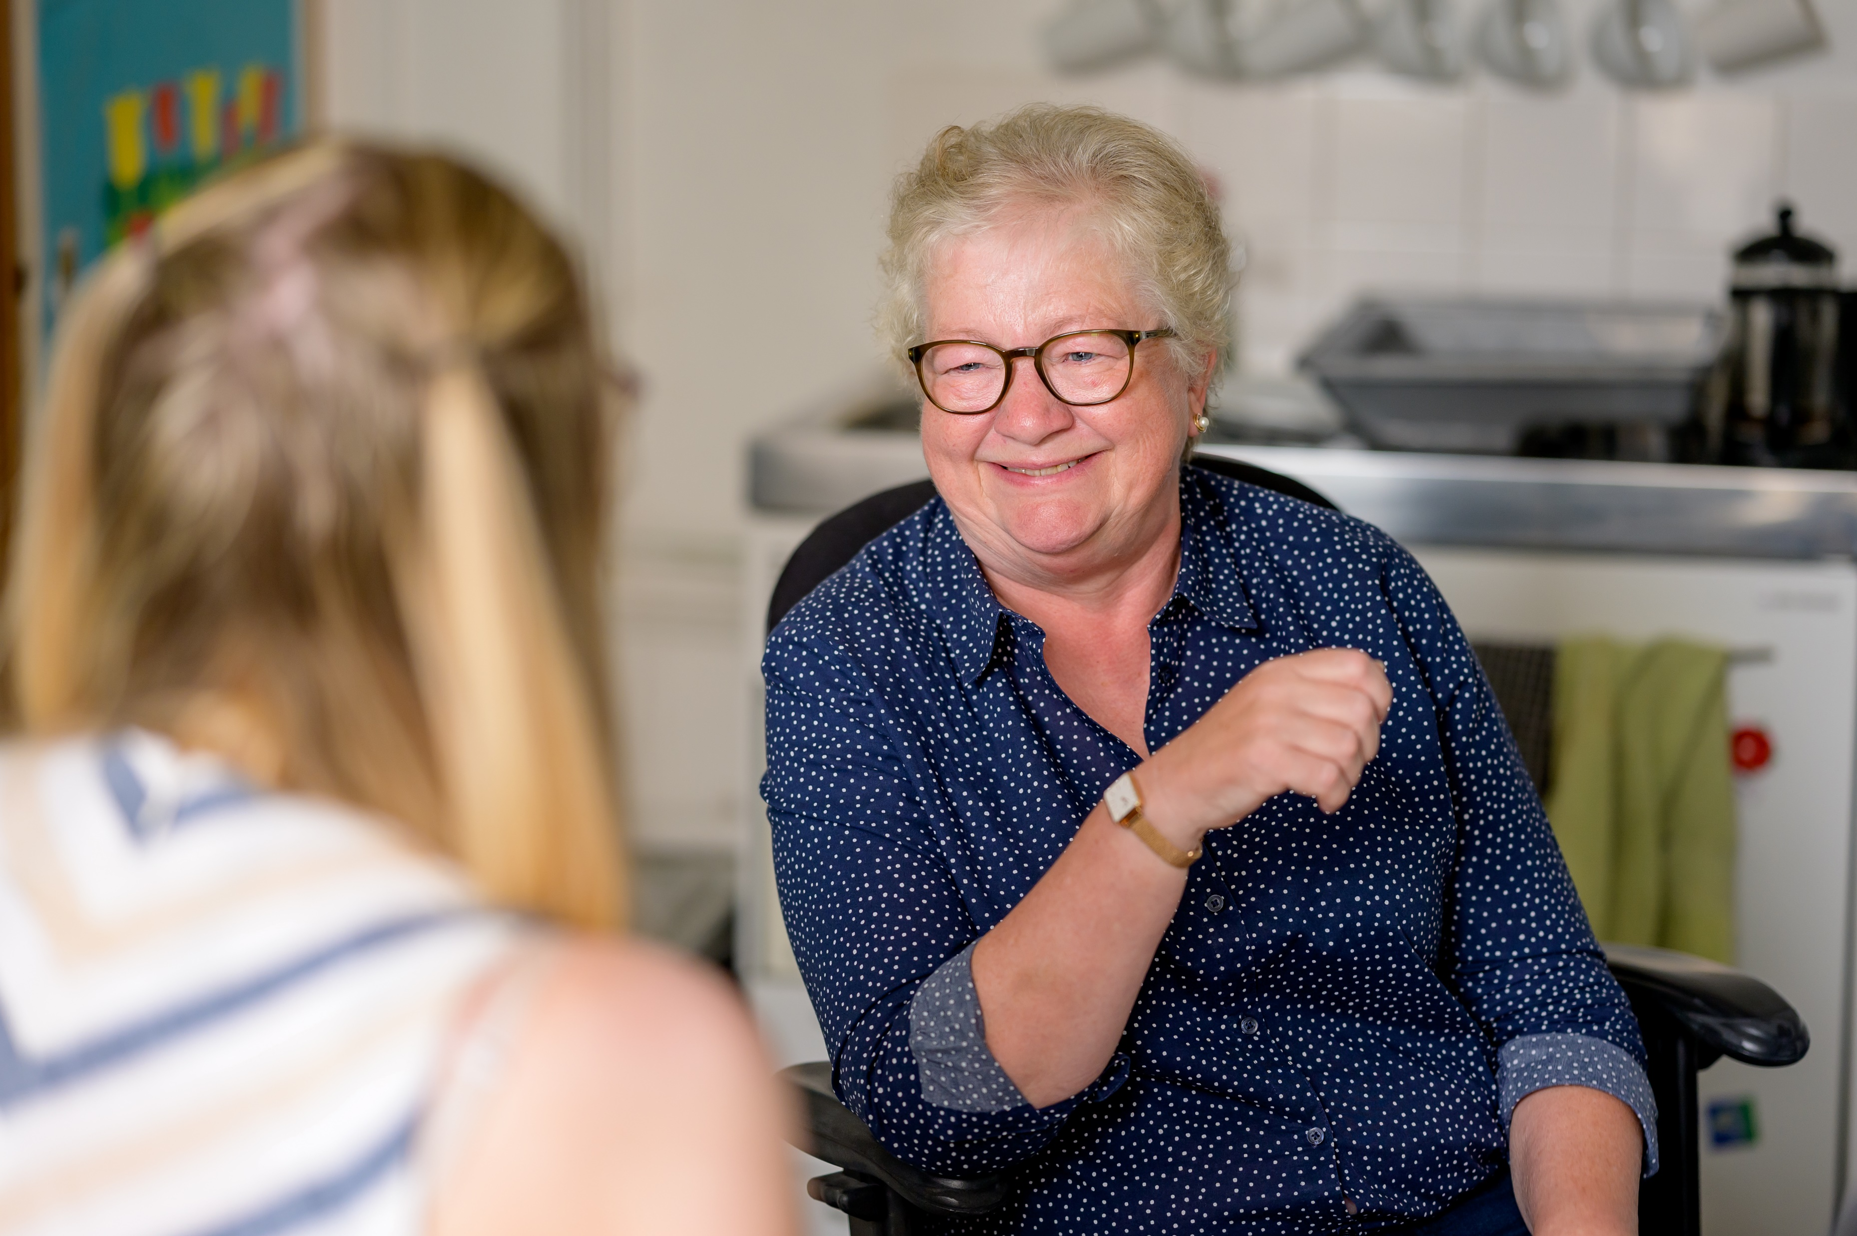
Soziale Teilhabe
Lass uns gemeinsam Lachen!
Herausholen aus der Isolation durch CN
Organisation von gemeinsamen Aktivitäten durch DAVNE

Slide 17
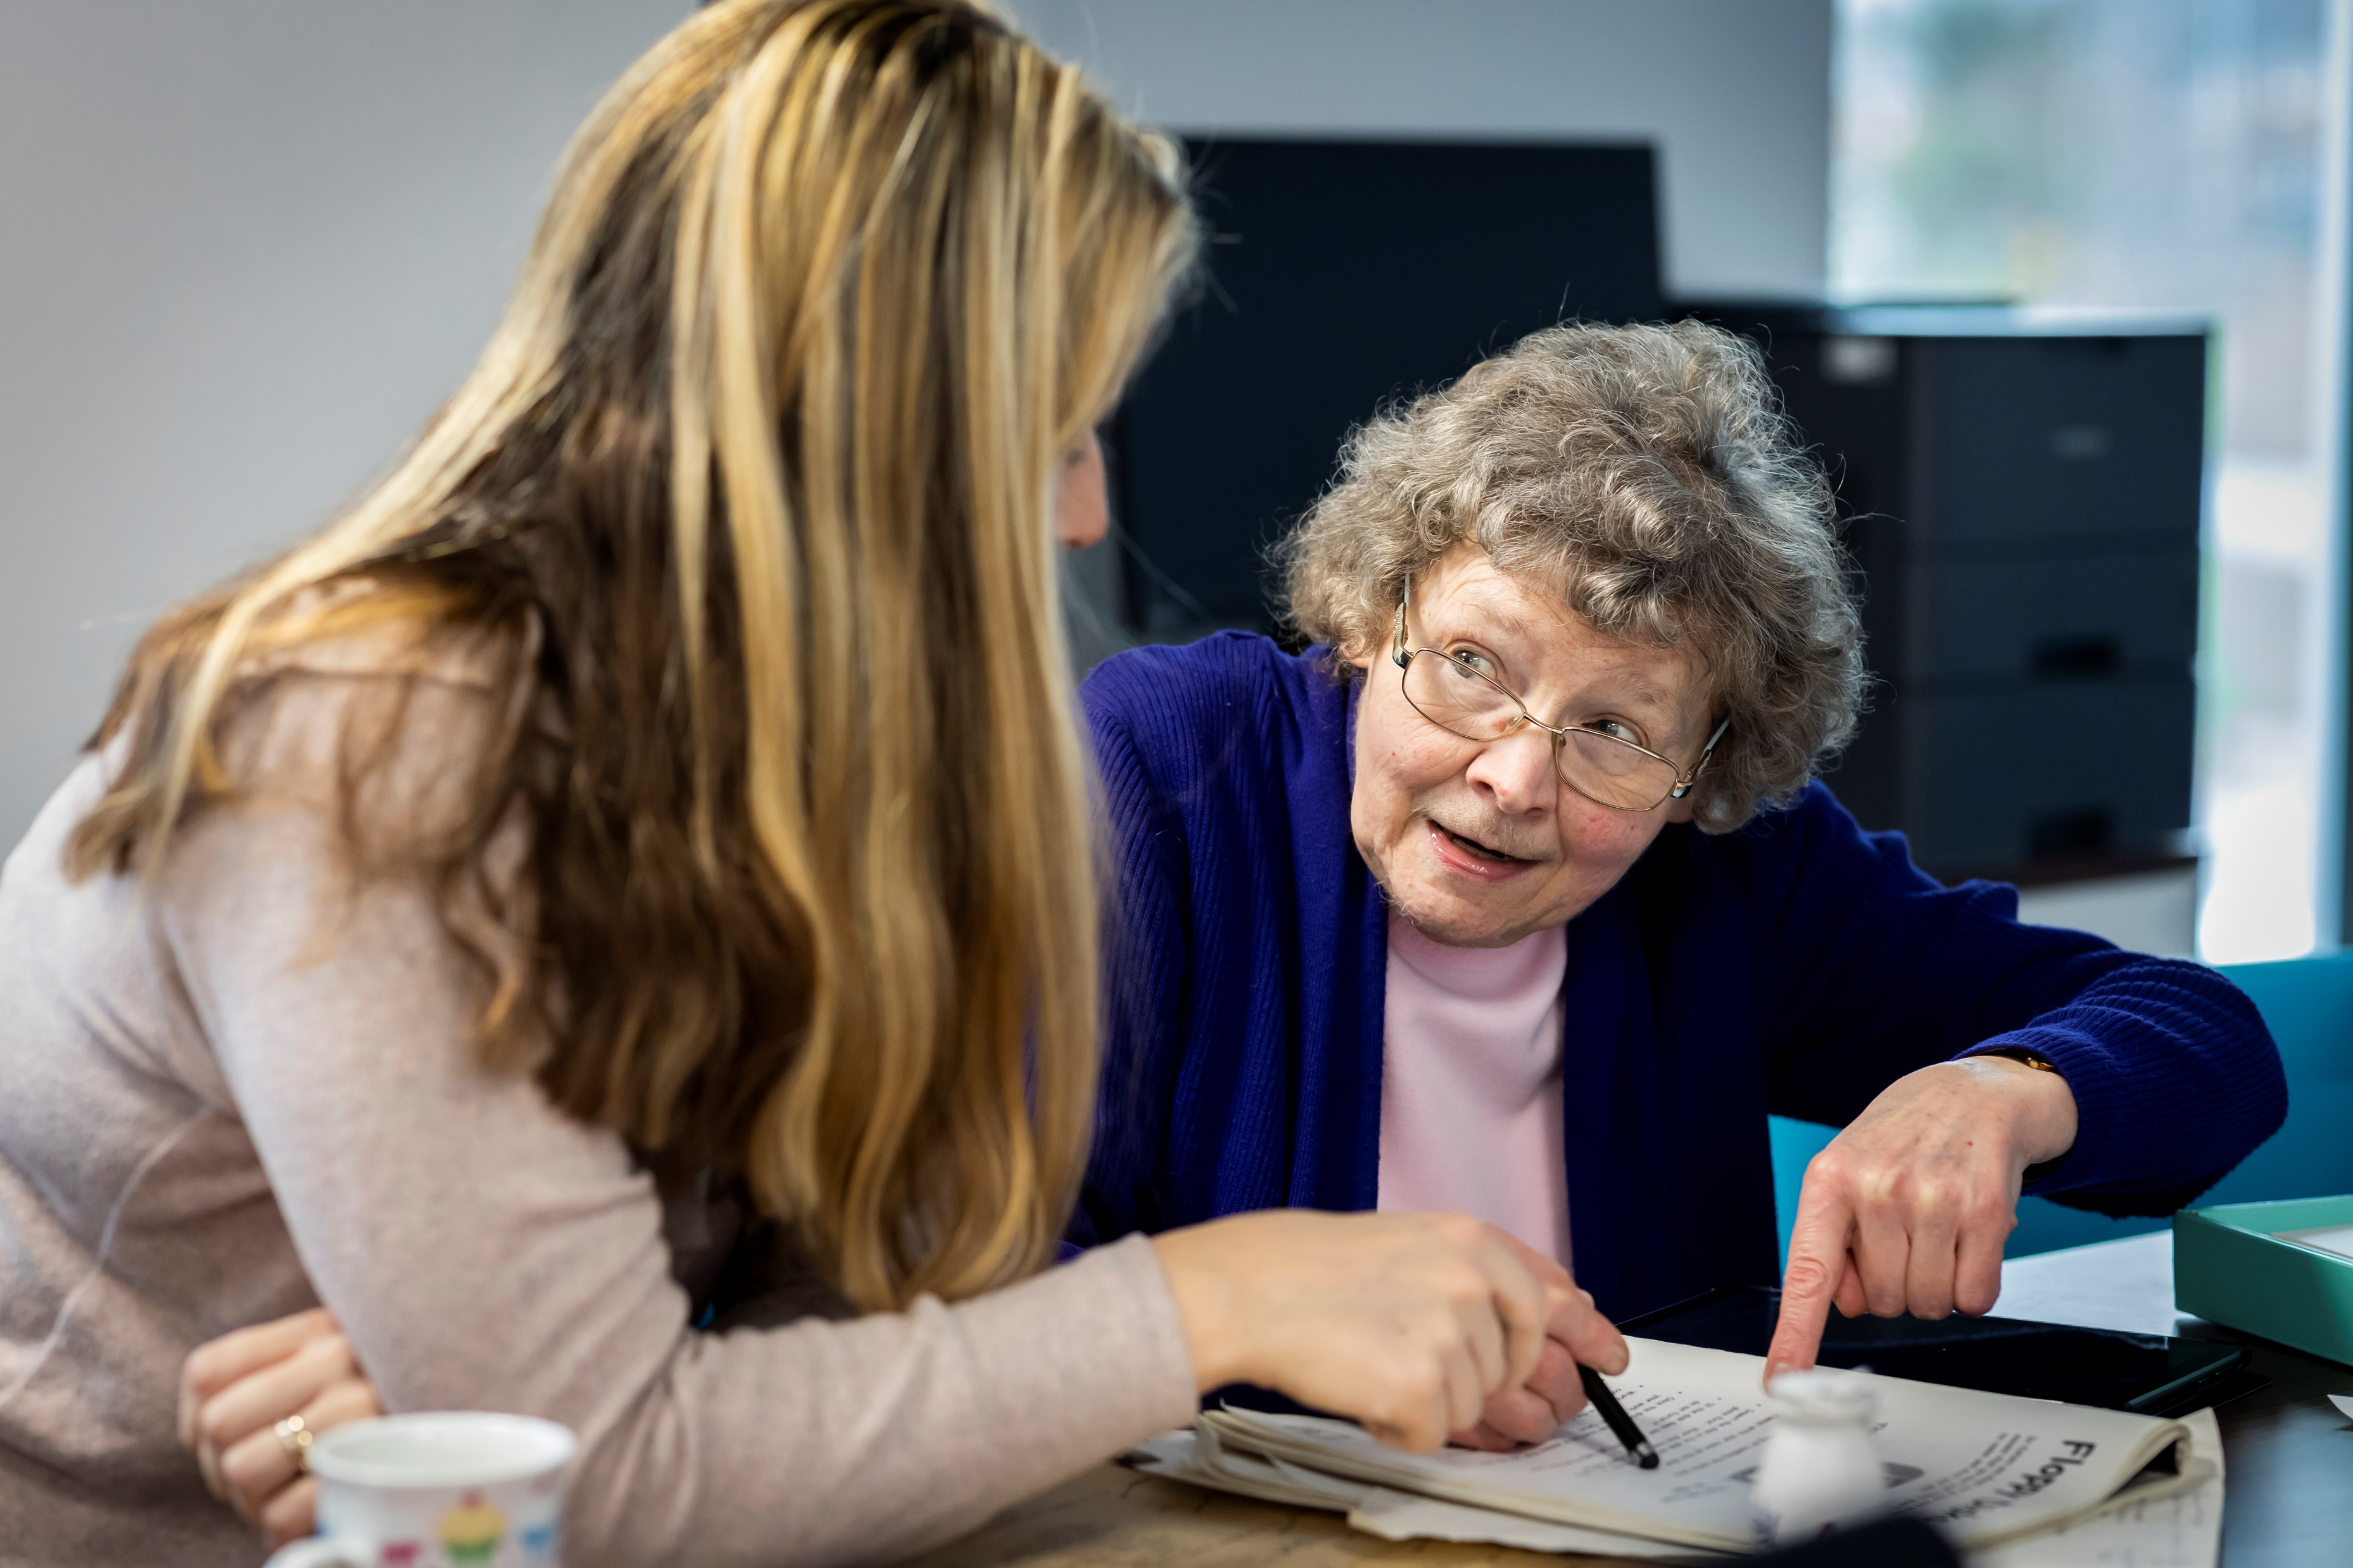
Psychische Ebene
Gemeinsam Schaffen wir es!
Finden von Lösung für belastende Themen durch CN
Unterstützung im Alltag durch Nachbarschaftshilfe organisiert durch DAVNE

Slide 18
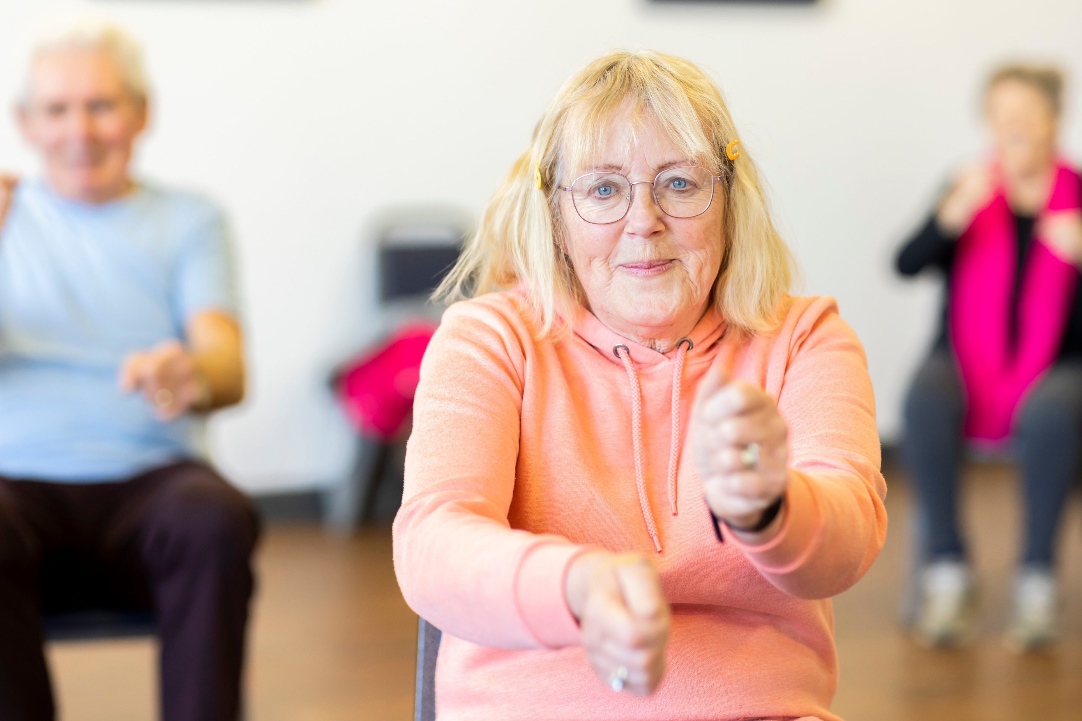
Körperliche Ebene
Gesundheit fördern in kleine Schritten!
Erarbeiten von Maßnahmen mit der CN
Erreichung von Angeboten zur Gesundheitsförderung durch DAVNE

Slide 19
Community Nursing
„Neue“ Angebote
Empfehlungsschein
Netzwerkarbeit
Vorträge (Tut Gut)
Beratung/ Vernetzung
Gesundheitsgespräche
Individuum / Familie
Biopsychosoziale Gesundheitsmodel
Gemeinde / Region
Gesundheitssystem

